Slide 1

اسم المقرر
نصوص جغرافية باللغة الانجليزية (2)
Geographic Texts- in English (2)
أستاذ المقرر
د/ وليد الهادي محمد شواري
جامعة الملك فيصل
عمادة التعلم الإلكتروني والتعليم عن بعد
كلية الآداب
1
جميع الحقوق محفوظة لجامعة الملك فيصل ©
All Rights Reserved for KFU ©

Slide 2
المحاضرة 8
نصوص جغرافية باللغة الانجليزية (2) المحاضرة الثامنة
الجغرافيا الحضرية
Urban geography

Slide 3
نصوص جغرافية باللغة الانجليزية (2) المحاضرة الثامنة
What is urban geography?
ما هي الجغرافيا الحضرية؟
- Study of how cities function, their internal systems and structure, and the external influences on them... - Variation among cities: internal and external relationships. | - دراسة كيفية اشتغال المدن وأنظمتها وهيكلتها الداخلية، والتأثيرات الخارجية عليها... - الاختلاف بين المدن: العلاقات الداخلية والخارجية.

Slide 4
نصوص جغرافية باللغة الانجليزية (2) المحاضرة الثامنة
Historic City Functions
الوظائف التاريخية للمدينة
- Commercial Centers –)Venice, New York…). - Industrial Cities )Manchester, Detroit, Los Angeles). - Primary Resources (Nevada City…) - Resort Cities )Las Vegas, Marseille...). | - مراكز تجارية (البندقية، نيويورك...). - مدن صناعية (مانشستر، ديترويت، لوس أنجلس...). - موارد أولية (استخراجية)، (مدينة نيفادا...). - مدن منتجعات (لاس فيغاس، مارسيليا...).

Slide 5
نصوص جغرافية باللغة الانجليزية (2) المحاضرة الثامنة
Ancient World Cities
مدن العالم القديمة
Oldest cities are found in Mesopotamia, Egypt, China and Indus Valley. | تم العثور على أقدم المدن في بلاد ما بين النهرين ومصر والصين ووادي السند.

Slide 6
نصوص جغرافية باللغة الانجليزية (2) المحاضرة الثامنة
Medieval World Cities
مدن العالم في القرون الوسطى
-After collapse of Roman Empire in 5th Century, Europe’s cities were diminished or abandoned. -European Feudal Cities (begin in 11th Century). | - بعد انهيار الإمبراطورية الرومانية في القرن 5م، تضاءل حجم المدن الأوروبية أو هجرت. -ظهرت المدن الاقطاعية )منذ القرن 11م(.

Slide 7
نصوص جغرافية باللغة الانجليزية (2) المحاضرة الثامنة
Location is a key factor in urban growth
الموقع هو عامل رئيسي في النمو الحضري
-Climate, topography, and waterways help determine urban growth. -Many well-located cities are linchpins in trading networks. | المناخ والتضاريس، والممرات المائية تساعد في تحديد النمو الحضري. العديد من المدن مواقعها جيدة وتمثل عقد (مرتكزات-محاور) في شبكات التجارة.

Slide 8
نصوص جغرافية باللغة الانجليزية (2) المحاضرة الثامنة
Industrialization has driven urbanization
دفع التصنيع التحضر
-Since 1950, urban populations have quadrupled. Due to a growing human population and increased movement to cities. -In developed nations, urbanization has slowed. People are searching for jobs and urban lifestyles. | - تضاعف منذ عام 1950عدد السكان الحضر أربعة مرات. ويرجع ذلك إلى نمو عدد السكان وزيادة الهجرة نحو مدن. - في الدول المتقدمة، تباطأ نسق التحضر. حيث أصبح السكان يبحثون عن وظائف وأنماط الحياة الحضرية.

Slide 9
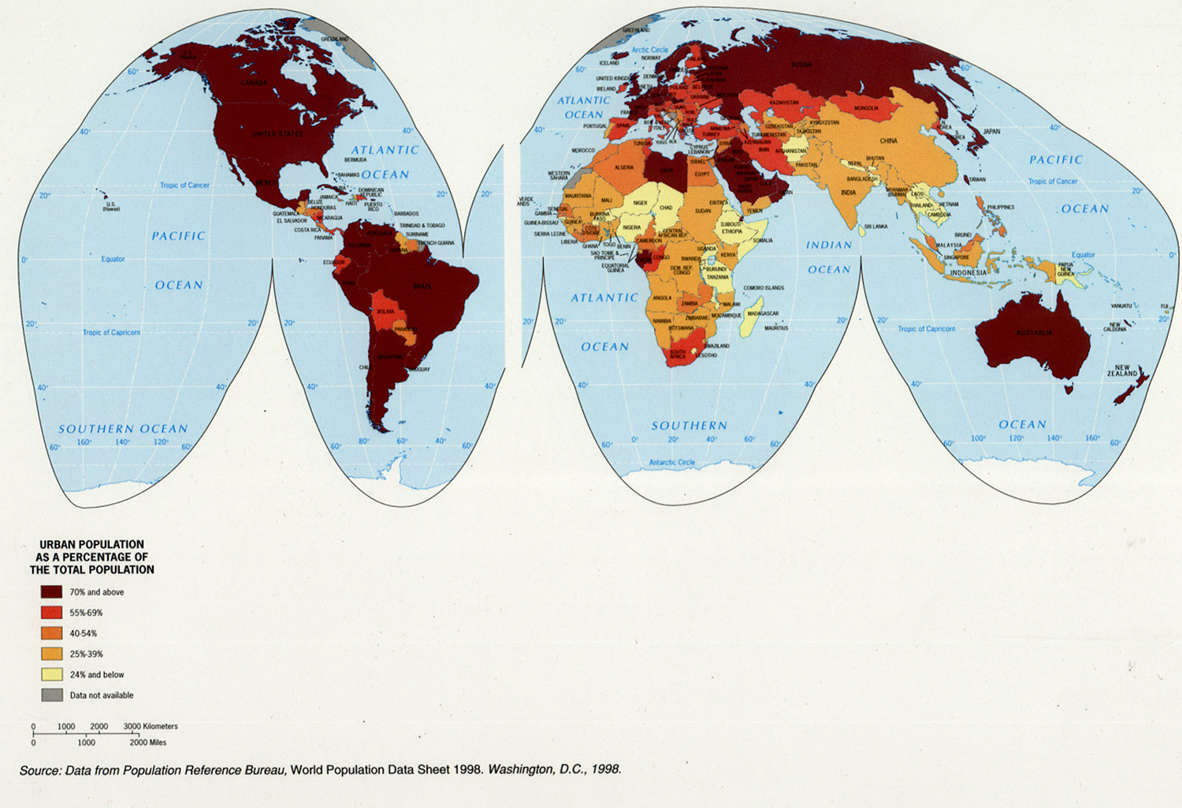
نصوص جغرافية باللغة الانجليزية (2) المحاضرة الثامنة
Urban population as a percent of total population.
نسبة سكان الأقاليم الحضرية من مجموع السكان.

Slide 10
نصوص جغرافية باللغة الانجليزية (2) المحاضرة الثامنة
-Low-levels in Sub-Saharan Africa. -Variation in urbanization in Southwest Asia/North Africa. -Low urbanization in South Asia. -Pacific Rim: only Japan, South Korea, and Taiwan are highly urbanized. | - مستويات منخفضة في إفريقيا جنوب الصحراء الكبرى. - التباين في التحضر جنوب غرب آسيا / شمال أفريقيا. - نسبة تحضر منخفضة في جنوب آسيا. - البلدان المطلة على المحيط الهادي: تعد فقط اليابان وكوريا الجنوبية وتايوان ذات نسب تحضر مرتفعة.

Slide 11
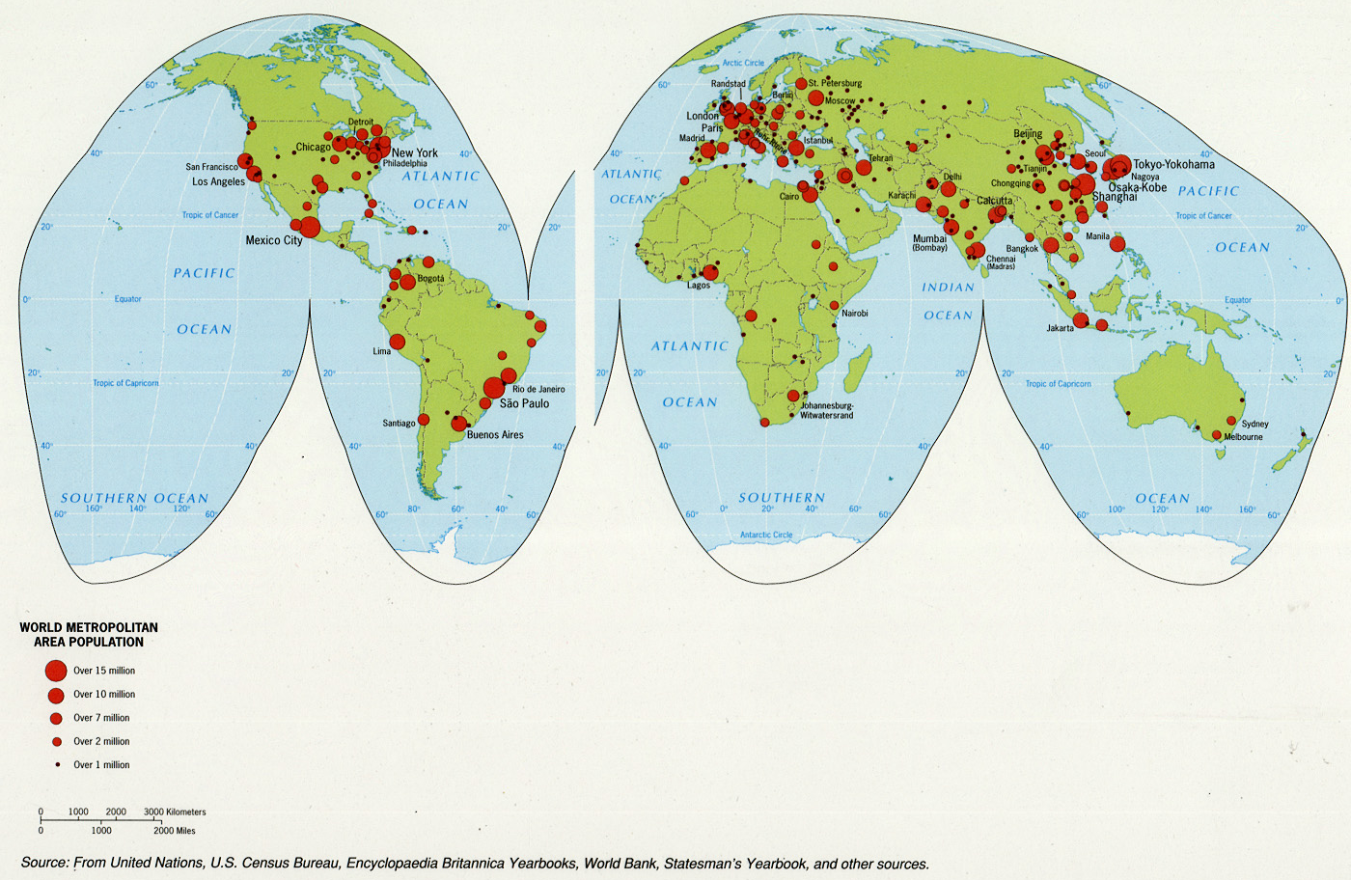
نصوص جغرافية باللغة الانجليزية (2) المحاضرة الثامنة
Distribution of Great World Cities
توزيع المدن الكبرى في العالم

Slide 12
نصوص جغرافية باللغة الانجليزية (2) المحاضرة الثامنة
-Many of largest cities are in poorer countries. -Fast growing cities are in Asia, Africa, and South America. | - توجد العديد من المدن الكبرى في البلدان الأكثر فقرا. - توجد المدن سريعة النمو في آسيا وأفريقيا وأمريكا الجنوبية.

Slide 13
نصوص جغرافية باللغة الانجليزية (2) المحاضرة الثامنة
In 1950, 1/3 of the world lived in a cities. Today 1/2 of us live in cities and the number is increasing. | كان ثلث سكان العالم سنة 1950 يعيش في المدن. واليوم يعيش فيها نصف البشرية وهذا العدد في ازدياد.

Slide 14
نصوص جغرافية باللغة الانجليزية (2) المحاضرة الثامنة
The process of urbanization in developing countries and the growth of large cities and continuing flow of rural migration to urban areas are very different in its aspects with what happened during the stages of urban growth in Western countries. | إن عملية التحضر في الدول النامية ونمو المدن كبيرة الحجم واستمرار النزوح الريفي نحو المجالات الحضرية يختلف كثيرا في مظاهره عما حدث في الدول الغربية إبان مراحل نموها الحضري.

Slide 15
نصوص جغرافية باللغة الانجليزية (2) المحاضرة الثامنة
Which highlighted the quality and the nature of urban life in the majority of developing countries, and the associated problems and harsh conditions which was not seen in the same way as in the Western societies. | وهو ما يبرزه نوعية وطبيعة الحياة الحضرية في غالبية الدول النامية، وما يصاحبها من مشاكل وظروف قاسية لم تشهدها بنفس الصورة المجتمعات الغربية.

Slide 16
نصوص جغرافية باللغة الانجليزية (2) المحاضرة الثامنة
The reason in this differences refers to two main factors
والسبب في هذا الاختلاف يرجع إلى عاملين رئيسيين
1- The processes of urbanization in the Western countries provides industrial and technological progress that led the rural population to migrate to urban areas seeking better living conditions, and meet the real needs of urban areas where employment opportunities and the quick progress. | 1- إن عمليات التحضر في دول الغرب صاحبها تقدم صناعي وتكنولوجي كبير بحيث أصبح هذا التقدم عامل جذب للسكان الريفيين للنزوح إلى المناطق الحضرية سعيا وراء ظروف معيشية أفضل، وسدا لاحتياجات حقيقية في المناطق الحضرية حيث تتوفر فرص العمل والتقدم السريع.

Slide 17
نصوص جغرافية باللغة الانجليزية (2) المحاضرة الثامنة
2- The cities and urban regions was ready and able to absorb the migrant to it. In the sense that the process of urbanization was done naturally, the cities and urban areas absorbing rural migrants. | 2-إن المدن والمناطق الحضرية كانت مهيئة وقادرة على استيعاب المهاجرين إليها. بمعنى أن عملية التحضر كانت تتم بصورة طبيعية حيث تستوعب المدن والمجالات الحضرية ما تحتاجه من النازحين الريفيين.

Slide 18
نصوص جغرافية باللغة الانجليزية (2) المحاضرة الثامنة
At the same time migrant does not constitute a burden, but contributing to the growth, construction and development, so it evolved that communities, and has grown and progressed rapidly. | وفي الوقت نفسه لا يشكل هؤلاء عبئا على تلك المناطق بل كانوا يساهمون في عملية نموها وبنائها وتطورها، لذلك تطورت تلك المجتمعات وحققت نموا وتقدما سريعا.

Slide 19
نصوص جغرافية باللغة الانجليزية المحاضرة الثامنة
While, the developing countries experienced urban growth based on the flow of rural migration to urban areas, at the same time these communities were not eligible to accommodate these immigrants, which led to the emergence of many problems within the urban community. | في حين شهدت الدول النامية نموا حضريا قائما على النزوح الريفي إلى المناطق الحضرية، وفي الوقت نفسه لم تكن تلك المجتمعات مؤهلة لاستيعاب هؤلاء النازحين مما أدى الى بروز العديد من المشاكل داخل المجتمع الحضري.

Slide 20
نصوص جغرافية باللغة الانجليزية (2) المحاضرة الثامنة
Term in English | The meaning of the term in English | معنى المصطلح بالعربية | المصطلح بالعربية
Boundary | Line indicating the limit of a country. | خط يشير إلى حدود الدولة. | حدود

Slide 21
نصوص جغرافية باللغة الانجليزية (2) المحاضرة الثامنة
Term in English | The meaning of the term in English | معنى المصطلح بالعربية | المصطلح بالعربية
Heavy industry | Manufacturing activities engaged in the conversion of large volumes. | أنشطة الصناعة التحويلية والتي تساهم في تحويل كميات كبيرة من المواد الأولية. | الصناعات الثقيلة

Slide 22
نصوص جغرافية باللغة الانجليزية (2) المحاضرة الثامنة
Search the translation of these concepts
Word in English | المصطلح بالعربية
Importation | استيراد
Main road | طريق رئيسي
Landlocked countries | دول قارية
Inflation | تضخم
Migratory current | تيار هجرة
Town center | وسط المدينة

Slide 23
نصوص جغرافية باللغة الانجليزية (2) المحاضرة الثامنة
Search the translation of these concepts
Word in English | المصطلح بالعربية
Land reform | إصلاح زراعي
Land use | استخدام (استغلال الأرض)
Level of living | مستوى المعيشة
Immigration | دخول أجانب إلى دولة بهدف الإقامة والعمل.

Slide 24

بحمد الله
جميع الحقوق محفوظة لجامعة الملك فيصل ©
All Rights Reserved for KFU ©

